Slide 1
“ΑΣΦΑΛΙΣΗ
ΖΩΗΣ - ΠΕΡΙΟΥΣΙΑΣ.”
ΕΛΛΗΝΙΚΟ ΜΕΣΟΓΕΙΑΚΟ ΠΑΝΕΠΙΣΤΗΜΙΟ
ΣΧΟΛΗ ΔΙΟΙΚΗΣΗΣ ΚΑΙ ΟΙΚΟΝΟΜΙΑΣ
ΤΜΗΜΑ ΛΟΓΙΣΤΙΚΗΣ & ΧΡΗΜΑΤΟΟΙΚΟΝΟΜΙΚΗΣ
Επιμέλεια:
ΝΙΚΟΛΑΟΣ ΓΡΗΓΟΡΑΚΗΣ (PhD, MSc, B.A.)

Slide 2
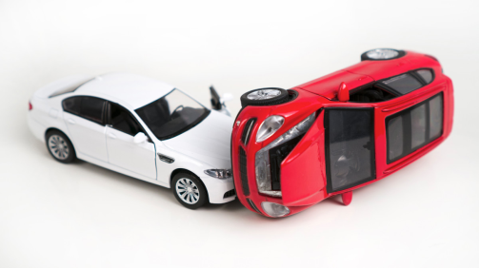
ΣΤΟΧΟΙ ΠΑΡΟΥΣΙΑΣΗΣ
Εισαγωγή στην έννοια και στην περιγραφή λοιπών ασφαλίσεων περιουσίας (γενικός κλάδος) βάσει της διάκρισης αυτών σε:
Ως προς τον τρόπο υπολογισμού της αποζημίωσης:
Ασφάλιση Ποσού
Ασφάλιση Ζημίας
Ως προς τον Ασφαλιστικό Νόμο
Ασφάλιση κατά ζημιών
Ασφάλιση Προσώπων

Slide 3

ΑΣΦΑΛΙΣΗ ΖΗΜΙΩΝ
Ασφάλιση ζημιών είναι:
η ασφάλιση περιουσιακών στοιχείων ή ενεργητικού,
η ασφάλιση κινδύνων που απειλούν την δημιουργία παθητικού (ασφάλιση παθητικού),
η θαλάσσια ασφάλιση κ.λ.π.
σε συγκεκριμένες περιπτώσεις συμπεριλαμβάνεται στην ασφάλιση ζημιών και η ασφάλιση προσώπων.
ΑΣΦΑΛΙΣΤΙΚΗ ΑΞΙΑ
Η αξία του συμφέροντος που ασφαλίσθηκε.
Υπολογίζεται με βάση την αντικειμενική (τρέχουσα) αξία του αντικειμένου.
Σε κάποιες περιπτώσεις είναι προϊόν αμοιβαίας συμφωνίας.
Σε τελείως ειδικές περιπτώσεις μπορεί να υπολογισθεί και με συνυπολογισμό της υποκειμενικής (συναισθηματικής) αξίας του αντικειμένου εφόσον φυσικά αυτό αναγράφεται ρητά στο ασφαλιστήριο συμβόλαιο.
Source: Αναπ. Καθηγητής Dr. Tsoukatos E. (Διαλέξεις στο Μάθημα: Εισαγωγή στην Ασφαλιστική Επιστήμη).

Slide 4

ΑΣΦΑΛΙΣΤΙΚΟ ΠΟΣΟ
Το ασφαλιστικό ποσό είναι το ανώτατο όριο ευθύνης του ασφαλιστή για μια συγκεκριμένη ασφάλιση.
Όταν το ασφαλιστικό ποσό συμπίπτει με την ασφαλιστική αξία τότε έχουμε πλήρη ασφάλιση.
Όταν είναι μικρότερο έχουμε υπασφάλιση και όταν είναι μεγαλύτερο έχουμε υπερασφάλιση
ΑΠΑΓΟΡΕΥΣΗ ΠΛΟΥΤΙΣΜΟΥ
ΔΙΑΔΟΧΙΚΗ ΑΣΦΑΛΙΣΗ
ΣΥΝΑΣΦΑΛΙΣΗ
ΑΠΟΖΗΜΙΩΤΙΚΗ ΑΡΧΗ:Ο ασφαλιστής υποχρεούται να αποκαταστήσει την αξία του αντικειμένου της ασφάλισης στην ίδια ακριβώς οικονομική κατάσταση που ήταν πριν την επέλευση του κινδύνου ο οποίος του προκάλεσε οικονομική ζημιά.
ΠΑΛΑΙΟΤΗΤΑ?
ΑΣΦΑΛΙΣΗ ΣΕ ΑΞΙΑ ΚΑΙΝΟΥΡΓΙΟΥ?
Source: Αναπ. Καθηγητής Dr. Tsoukatos E. (Διαλέξεις στο Μάθημα: Εισαγωγή στην Ασφαλιστική Επιστήμη).

Slide 5
ΥΠΕΡΑΣΦΑΛΙΣΗ
Υπερασφάλιση υπάρχει όταν η αξία που έχει δηλωθεί για το ασφαλιστικό συμφέρον κατά την στιγμή σύναψης του ασφαλιστηρίου υπερβαίνει την τελική αξία του ασφαλιστικού συμφέροντος κατά την στιγμή επέλευσης του κινδύνου.
Η υπερασφάλιση αντιβαίνει την αρχή της απαγόρευσης πλουτισμού από την ασφάλιση και για τον λόγο αυτόν, σε περίπτωση δόλου από πλευράς του λήπτη της ασφάλισης αποτελεί λόγο ακυρότητας του ασφαλιστηρίου. Σε κάθε περίπτωση ο καλόπιστος ασφαλιστής δικαιούται τα δεδουλευμένα ασφάλιστρα αλλά δεν έχει την υποχρέωση να καταβάλει περισσότερα από την τελική αξία του ασφαλισμένου συμφέροντος.
Η περίπτωση της υπερασφάλισης εμφανίζεται όταν το ασφαλισμένο κεφάλαιο, που δηλώθηκε και εμφανίζεται στο ασφαλιστήριο, υπερβαίνει την ασφαλιστική-πραγματική αξία του αντικειμένου της ασφάλισης.
Source: Αναπ. Καθηγητής Dr. Tsoukatos E. (Διαλέξεις στο Μάθημα: Εισαγωγή στην Ασφαλιστική Επιστήμη).

Slide 6
ΥΠΑΣΦΑΛΙΣΗ
Υπασφάλιση προκύπτει όταν η αξία ενός ασφαλιστικού συμφέροντος η οποία δηλώνεται κατά τη σύναψη της ασφάλισης είναι μικρότερη από την τελική του αξία. Στην περίπτωση αυτή υπάρχει συνασφάλιση του ασφαλιστικού συμφέροντος με συνασφαλιστή τον λήπτη της ασφάλισης για το ποσόν που δεν ασφαλίστηκε. Σε κάθε ζημία ο ασφαλιστής υποχρεούται στην καταβολή ποσοστού επί κάθε ζημίας που προκύπτει από την διαίρεση του ασφαλιστικού ποσού δια της τελικής αξίας του ασφαλιστικού συμφέροντος.
ΠΑΡΑΚΑΛΩ ΓΙΑ ΤΗΝ ΠΡΟΣΟΧΗ ΣΑΣ ΣΤΗΝ ΕΠΙΛΥΣΗ ΠΡΟΒΛΗΜΑΤΟΣ ΣΤΗΝ ΔΙΑΛΕΞΗ.
Source: Αναπ. Καθηγητής Dr. Tsoukatos E. (Διαλέξεις στο Μάθημα: Εισαγωγή στην Ασφαλιστική Επιστήμη).

Slide 7
ΑΣΦΑΛΙΣΗ ΣΕ ΠΡΩΤΟ ΚΙΝΔΥΝΟ
Αποτελεί μια από κοινού συμφωνημένη παρέκβαση από τον νόμο με σκοπό να παρακάμψει τον σκόπελο της υπασφάλισης έναντι πρόσθετου ασφαλίστρου. Ο ασφαλιστής αναλαμβάνει να καλύψει εξ’ ολοκλήρου μια ζημιά, μέσα στα όρια που προβλέπονται από τι συμβόλαιο, ανεξάρτητα από το αν υπάρχει ή όχι υπασφάλιση.
Συνηθίζεται σε περιπτώσεις ασφάλισης πυρός και μάλιστα όταν η ασφάλιση αφορά ακίνητο υποθηκευμένο από τράπεζα η οποία συνήθως απαιτεί τον όρο αυτόν.
Source: Αναπ. Καθηγητής Dr. Tsoukatos E. (Διαλέξεις στο Μάθημα: Εισαγωγή στην Ασφαλιστική Επιστήμη).
α. Μία κατοικία κατασκευαστικής αξίας €300.000,00 είναι ασφαλισμένη σε πρώτο κίνδυνο κατά πυρός μέχρι του ποσού των €100.000,00. Στην κατοικία προκλήθηκε ζημία από πυρκαγιά ύφους €50.000,00. Πως θα αποζημιωθεί ο ιδιοκτήτης της κατοικίας από την ασφαλιστική του εταιρεία και γιατί; Τι θα συμβεί αν η ασφάλιση δεν ήταν σε πρώτο κίνδυνο;

Slide 8
ΑΠΑΛΛΑΓΕΣ
Αντιπροσωπεύουν το εκ των προτέρων (όπως αυτό περιγράφεται στην ασφαλιστική σύμβαση) συμφωνηθέν αφαιρετέο ποσό από την αποζημίωση που καταβάλλεται από την ασφαλιστική εταιρεία και το οποίο επιβαρύνει τον ασφαλισμένο.
ΣΤΟΧΟΙ ΑΠΑΛΛΑΓΩΝ
Στόχος των απαλλαγών είναι να μειώσουν τις υποχρεώσεις του ασφαλιστή από μικρές ζημίες (μείωση κόστους διαχείρισης).
Μείωση του κόστους της ασφάλισης με αποτέλεσμα να μπορεί ο ασφαλιστής να μειώσει το απαιτούμενο ασφάλιστρο.
Περαιτέρω, οι απαλλαγές σκοπό έχουν να μειώνουν τον ηθικό κίνδυνο της ασφάλισης.
Source: Αναπ. Καθηγητής Dr. Tsoukatos E. (Διαλέξεις στο Μάθημα: Εισαγωγή στην Ασφαλιστική Επιστήμη).

Slide 9
ΕΙΔΗ ΑΠΑΛΛΑΓΩΝ
Ευθεία απαλλαγή: Από κάθε ζημία κάποιο αρχικό ποσό επιβαρύνει τον ασφαλιζόμενο. Η ευθεία απαλλαγή ορίζεται είτε ως απόλυτο ποσό, είτε ως ποσοστό επί του ασφαλίσματος.
Σωρευτική Απαλλαγή: όταν κατά την διάρκεια ενός έτους οι ζημίες προστίθενται μέχρι να φτάσουν σε ένα σημείο πέραν του οποίου η εταιρεία αποζημιώνει πλήρως κάθε ζημία.
Franchise απαλλαγή: Εφόσον η ζημία είναι μικρότερη από το ποσόν της απαλλαγής τότε επιβαρύνει εξ’ ολοκλήρου τον ασφαλιζόμενο. Αν το υπερβαίνει τότε καλύπτεται εξ’ ολοκλήρου από τον ασφαλιστή.
Περίοδος αναμονής. Συνήθως στην ασφάλιση ζωής & υγείας.
Source: Αναπ. Καθηγητής Dr. Tsoukatos E. (Διαλέξεις στο Μάθημα: Εισαγωγή στην Ασφαλιστική Επιστήμη).

Slide 10

ΥΠΟΛΟΓΙΣΜΟΣ ΑΠΟΖΗΜΙΩΣΗΣ
Ως προς τον τρόπο υπολογισμού της αποζημίωσης:
1. Ασφάλιση Ποσού:
Βάση υπολογισμού του ασφαλίσματος είναι η τρέχουσα αξία ή η συνηθισμένη αξία των πραγμάτων κατά την επέλευση του κινδύνου
2. Ασφάλιση Ζημίας:
Η ασφαλιστική εταιρεία αναλαμβάνει την υποκατάσταση της ζημίας που έχει συμφωνηθεί (βλ. ασφαλιστική σύμβαση) όταν επέλθει η ασφαλιστική περίπτωση (κίνδυνος)
Το ανώτατο όριο ευθύνης που αναλαμβάνει κατά περίπτωση η Ασφαλιστική Εταιρεία προσδιορίζεται από την Αρχική Αξία του ασφαλιζόμενου συμφέροντος και αναγράφεται υποχρεωτικά στην ασφαλιστική σύμβαση, ιδιαίτερα δε σε περιπτώσεις που ο ακριβής προσδιορισμός της αρχικής αξίας δεν είναι δυνατός (π.χ. ασφαλίσεις αστικής ευθύνης).
Source: Αναπ. Καθηγητής Dr. Tsoukatos E. (Διαλέξεις στο Μάθημα: Εισαγωγή στην Ασφαλιστική Επιστήμη).

Slide 11

ΑΣΦΑΛΙΣΗ ΑΤΥΧΗΜΑΤΟΣ - ΑΤΥΧΗΜΑΤΩΝ
Ορισμός του Ατυχήματος
Σύμφωνα με τον επικρατέστερο ορισμό, «Προσωπικό ατύχημα είναι σωματικές βλάβες που προέκυψαν από τυχαία, βίαια, εξωτερικά και ορατά αίτια, ξένα προς την πρόθεση του ασφαλισμένου, που μπορούν ευθέως να αποδειχθούν, και τα οποία δεν σχετίζονται ή δεν επιδεινώνονται από προηγούμενες αναπηρίες ή σωματικά ελαττώματα».
Παράδειγμα:
Προσωπικό ατύχημα οδηγού
Η συγκεκριμένη κάλυψη ανήκει στον κλάδο τον προσωπικών ατυχημάτων, αλλά συνήθως η διαχείρισή του γίνεται μαζί με τις υπόλοιπες συμπληρωματικές καλύψεις οχημάτων. Καλύπτει τον εκάστοτε οδηγό του ασφαλισμένου οχήματος για τροχαίο ατύχημα από το οποίο προκλήθηκε θάνατος, μόνιμη ολική ή μερική ανικανότητα του ιδίου.
Τι είδους ασφαλιστική κάλυψη αποτελεί το προσωπικό ατύχημα οδηγού; Ο οδηγός του αυτοκινήτου σε περίπτωση σωματικών του βλαβών μετά από πρόκληση τροχαίου ατυχήματος με υπαιτιότητα του, αποζημιώνεται από την ασφαλιστική του εταιρεία ;
Source: Αναπ. Καθηγητής Dr. Tsoukatos E. (Διαλέξεις στο Μάθημα: Εισαγωγή στην Ασφαλιστική Επιστήμη).

Slide 12
ΑΣΦΑΛΙΣΗ ΑΤΥΧΗΜΑΤΟΣ - ΑΤΥΧΗΜΑΤΩΝ
Ασφάλιση Προσωπικών Ατυχημάτων είναι ασφάλιση έναντι των οικονομικών συνεπειών που προκαλούνται από προσωπικά ατυχήματα (τροχαίο, εργατικό ατύχημα, τυχαίο γεγονός π.χ. πτώση κτλ). Οι οικονομικές συνέπειες μπορεί να είναι τα πραγματικά έξοδα αντιμετώπισης των συνεπειών του ατυχήματος:
Το Ασφάλιστρο προσδιορίζεται ανάλογα με το φύλο, την ηλικία και το επάγγελμα
(μόνιμων ή προσωρινών βλαβών – ανικανότητας ή ακόμα και θάνατος στους δικαιούχους)
Ιατρική Μεταφορά – Κάλυψη Ιατροφαρμακευτικής περίθαλψης, Παροχή Νοσοκομειακού Επιδόματος σε ημερήσια βάση (βάσει του ανώτατου ορίου ασφάλισης ποσού στην ασφαλιστική σύμβαση).
Πρόσκαιρη Ολική Ανικανότητα για εργασία (παροχή ημερήσιας αποζημίωσης)
Θάνατος / Μόνιμη Ολική ή Μερική Ανικανότητα (βάσει του ανώτατου ορίου ασφάλισης ποσού στην ασφαλιστική σύμβαση και βάση του ποσοστού αναπηρίας).
Καλύψεις Ασφαλιστικού Προγράμματος Προσωπικού Ατυχήματος από την Ασφ. Αγορά (11/2016).
Απώλεια ζωής εξαιτίας ατυχήματος
Μόνιμη ολική ανικανότητα για εργασία εξαιτίας ατυχήματος
Μόνιμη μερική ανικανότητα για εργασία εξαιτίας ατυχήματος
Πρόσκαιρη ανικανότητα εξαιτίας ατυχήματος ή ασθένειας
Νοσοκομειακό επίδομα εξαιτίας ατυχήματος ή ασθένειας
Δαπάνες εξωνοσοκομειακής περίθαλψης εξαιτίας ατυχήματος
Θεωρείται ανεπίτρεπτος πλουτισμός η είσπραξη από τον ασφαλισμένο αυτής της κατηγορίας ασφάλισης (προσωπικού ατυχήματος) ταυτόχρονα με την αποζημίωση από την ασφαλιστική εταιρεία του οδηγού από που προξένησε το ατύχημα;
Source: Αναπ. Καθηγητής Dr. Tsoukatos E. (Διαλέξεις στο Μάθημα: Εισαγωγή στην Ασφαλιστική Επιστήμη).

Slide 13
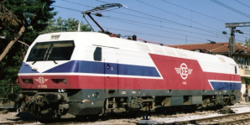

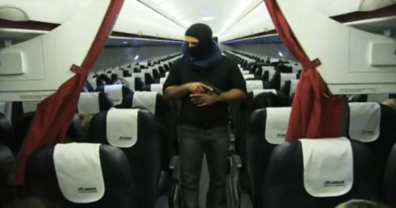
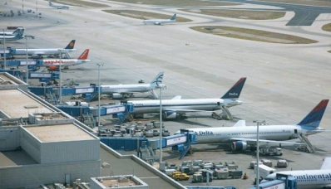
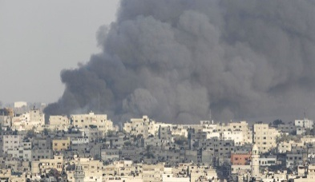
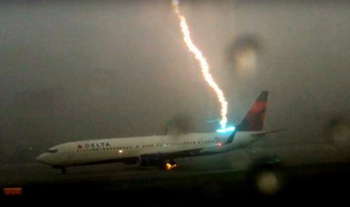
ΑΣΦΑΛΙΣΗ ΣΙΔΗΡΟΔΡΟΜΙΚΩΝ ΟΧΗΜΑΤΩΝ (ΡΑΓΕΣ)
Περιλαμβάνει ζημιές που υφίστανται τα σιδηροδρομικά οχήματα, μόνον.
ΑΣΦΑΛΙΣΗ ΑΕΡΟΣΚΑΦΩΝ
Οι κίνδυνοι, στους οποίους είναι εκτεθειμένη η αεροπορική δραστηριότητα, είναι κακοκαιρία, φωτιά, μηχανικές βλάβες, συγκρούσεις με αεροσκάφη ή άλλα ιπτάμενα αντικείμενα, πρόσκρουση, κίνδυνοι πολέμου και αεροπειρατεία.
Τα είδη των ασφαλιστικών καλύψεων αφορούν:
Καλύψεις ζημιών του αεροπλάνου στον αέρα ή στο έδαφος.
Καλύψεις παρεπόμενων οικονομικών απωλειών, από την αδυναμία του αεροσκάφους να χρησιμοποιηθεί εξαιτίας ατυχήματος.
Καλύψεις ζημιών αερομεταφερόμενων φορτίων, που καλύπτονται από τον κλάδο μεταφορών.
Ειδικές καλύψεις κινδύνων από επιδείξεις δεξιοτεχνίας ή εκδηλώσεις αερολεσχών.
Συνήθως οι ασφαλιστικές αυτές καλύψεις παρέχονται από εξειδικευμένες ασφαλιστικές εταιρείες.

Slide 14
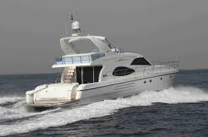
ΑΣΤΙΚΗ ΕΥΘΥΝΗ ΣΚΑΦΩΝ ΑΝΑΨΥΧΗΣ
Νομική υποχρέωση κάλυψης αστικής (Ν.4256/2014)ευθύνης σκαφών αναψυχής που κινούνται στις ελληνικές θάλασσες για ζημιές σε τρίτους (θάνατο, σωματικές βλάβες ή υλικές ζημιές) και για ρύπανση του περιβάλλοντος.
Σωματικές Βλάβες / Θάνατος από Ατύχημα κατ’ άτομο/ομαδικό και ανώτατο όριο κατ’ ασφαλιστική περίοδο 300.000 €
Υλικές Ζημιές κατά γεγονός και ανώτατο όριο κατ' ασφαλιστική περίοδο 150.000 €
Πρόκληση Θαλάσσιας ρύπανσης κατά γεγονός και ανώτατο όριο κατ' ασφαλιστική περίοδο 90.000 €
Σύνολο Ανώτατου ορίου 540.000 €
Καλύψεις προγραμμάτων
Αστική ευθύνη προς τρίτους και προς επιβαίνοντες (σύμφωνα με το Ν.4256/2014)
Νομική Προστασία Ιδιοκτήτη*
Πυρκαγιά
Έκρηξη
Kλοπή (ολική και μερική)
Κακόβουλη Βλάβη
Κινδύνους της θάλασσας (π.χ. βύθιση, πρόσκρουση, προσάραξη κ.τ.λ.)
Αμέλεια χειριστή
Επιθαλάσσια αρωγή ή/και ρυμούλκηση
Άμεση Ιατρική Βοήθεια (μόνο ιδιωτικής αναψυχής) για τους επιβαίνοντες
Ίδιες ζημιές του σκάφους κατά τη διάρκεια της οδικής του μεταφοράς
Κλοπή Τrailer μαζί με το σκάφος για αξία έως €3.000
Κάλυψη προσωπικών αντικειμένων έως συνολική αξία €1.500

Slide 15
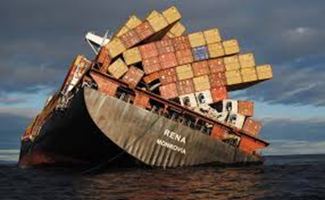
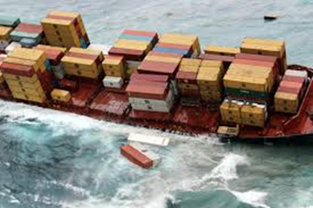
ΑΣΦΑΛΙΣΗ ΠΛΟΙΩΝ (ΘΑΛΑΣΣΙΑ, ΛΙΜΝΑΙΑ, ΠΟΤΑΜΙΑ)
Περιλαμβάνει ζημίες που προκαλούνται στο σκάφος, στο μηχανολογικό και ηλεκτρολογικό εξοπλισμό καθώς και σε όλα τα συστήματα που επηρεάζουν την αξιοπλοία του πλοίου.
Η αξία του πλοίου, που λαμβάνεται υπόψη για την καταβολή αποζημίωσης, δεν είναι η τρέχουσα, αλλά, κατά κανόνα και κατά διεθνή συναλλακτική και ναυτασφαλιστική πρακτική, είναι η αξία που συμφωνούν οι συμβαλλόμενοι κατά τη σύναψη της ασφαλιστικής σύμβασης. Έτσι αποφεύγεται η δυσκολία προσδιορισμού της τρέχουσας αξίας του πλοίου και οι κίνδυνοι της υπασφάλισης ή υπερασφάλισης του.
Οι κίνδυνοι έναντι των οποίων ασφαλίζεται το πλοίο είναι προσάραξη, κακοκαιρία, πρόσκρουση, μηχανική βλάβη, ζημίες από στοιχεία της φύσης κλπ.
Οι κίνδυνοι πολεμικών και παρεμφερών κοινωνικών φαινόμενων συνήθως εξαιρούνται της ασφάλισης.
Source: Αναπ. Καθηγητής Dr. Tsoukatos E. (Διαλέξεις στο Μάθημα: Εισαγωγή στην Ασφαλιστική Επιστήμη).

Slide 16
ΑΣΦΑΛΙΣΗ ΜΕΤΑΦΕΡΟΜΕΝΩΝ ΕΜΠΟΡΕΥΜΑΤΩΝ
Ο κλάδος της ασφάλισης μεταφορών ασχολείται με την κάλυψη έναντι των κινδύνων που απειλούν τα πράγματα που βρίσκονται σε διαδικασία μεταφοράς. Ανάλογα, λοιπόν, με το είδος της μεταφοράς γίνεται διάκριση σε οδική, σιδηροδρομική, αεροπορική ή θαλάσσια ασφάλιση μεταφοράς.
Η διάρκεια μιας τέτοιας κάλυψης διαφέρει ανάλογα με τις ανάγκες των εμπλεκομένων και τη φύση των μεταφερόμενων προϊόντων και μπορεί να είναι η ανοιχτή διάρκεια ενός συγκεκριμένου ταξιδιού ή κάλυψη για ένα προσδιορισμένο εξαρχής διάστημα.
Η έναρξη και λήξη της κάλυψης μπορεί να επεκταθεί ανάλογα με τις εκάστοτε ανάγκες εκτός από τον καθαρό χρόνο της μεταφοράς και για τους κινδύνους κατά την αποθήκευση των μεταφερόμενων προϊόντων πριν και μετά από αυτή.
Θα πρέπει, επίσης, να σημειωθεί ότι παρότι δεν υπάρχει σχετική νομική υποχρέωση σύναψης τέτοιων ασφαλιστηρίων, οι τράπεζες που σε μεγάλο βαθμό χρηματοδοτούν τις εμπορικές δραστηριότητες και συναλλαγές απαιτούν την ύπαρξη ασφάλισης μεταφορών προς διασφάλιση των συμφερόντων τους.
Αντικείμενο της ασφάλισης
Το αντικείμενο της ασφάλισης είναι το μεταφερόμενο φορτίο το οποίο συνοδεύεται από τα σχετικά φορτωτικά έγγραφα.
Source: Αναπ. Καθηγητής Dr. Tsoukatos E. (Διαλέξεις στο Μάθημα: Εισαγωγή στην Ασφαλιστική Επιστήμη).
Source: Γκαραγκούνης(2008). Ασφάλιση. Ελληνικό Τραπεζικό Ινστιτούτο

Slide 17
ΑΣΦΑΛΙΣΗ ΜΕΤΑΦΕΡΟΜΕΝΩΝ ΕΜΠΟΡΕΥΜΑΤΩΝ
Ασφαλισμένος, στις ασφαλίσεις μεταφορών, μπορεί να είναι οποιοδήποτε φυσικό ή νομικό πρόσωπο έχει ασφαλιστικό συμφέρον για το φορτίο, δηλαδή θα ζημιωθεί από την απώλεια ή τη βλάβη του φορτίου και θα έχει όφελος από την ομαλή ολοκλήρωση της μεταφοράς. Ο καθορισμός του ασφαλιστικού συμφέροντος (insurance interest) στις ασφαλίσεις μεταφορών καθορίζεται από τους όρους πώλησης που έχουν συμφωνηθεί και στους οποίους ρητά αναφέρεται που τελειώνει η ευθύνη του αποστολέα-πωλητή και αρχίζει ή ευθύνη του παραλήπτη-αγοραστή.
EX WORKS (ή WAREHOUSE)- Ελεύθερα στις εγκαταστάσεις (ή αποθήκες) του πωλητή:
Στη συγκεκριμένη συμφωνία προβλέπεται ότι η παραλαβή γίνεται στις εγκαταστάσεις (ή αποθήκες) του πωλητή οπότε ο αγοραστής αναλαμβάνει την μεταφορά και κατά συνέπεια την ασφάλιση αυτής.
F.O.T. (FREE ON TRUCK) ή F.O.R. (FREE ON RAIL)- ελευθέρα επί του αυτοκινήτου ή του
τρένου:
Η ευθύνη του πωλητή ολοκληρώνεται με την εκφόρτωση στο φορτηγό ή στο τρένο που θα πραγματοποιήσει τη μεταφορά.
F.O.B. (FREE ON BOARD) – ελευθέρα επί του πλοίου:
Η ευθύνη του πωλητή ολοκληρώνεται με την εκφόρτωση του φορτίου στο κατάστρωμα ή τις αποθήκες του πλοίου.
F.A.S. (FREE ALONGSIDE SHIP)- ελευθέρα παραπλεύρως του πλοίου:
Στη συγκεκριμένη συμφωνία η ευθύνη του πωλητή ολοκληρώνεται με τη μεταφορά του φορτίου έως την προκυμαία παραπλεύρως του πλοίου.
Source: Αναπ. Καθηγητής Dr. Tsoukatos E. (Διαλέξεις στο Μάθημα: Εισαγωγή στην Ασφαλιστική Επιστήμη).
Source: Γκαραγκούνης(2008). Ασφάλιση. Ελληνικό Τραπεζικό Ινστιτούτο

Slide 18
ΑΣΦΑΛΙΣΗ ΜΕΤΑΦΕΡΟΜΕΝΩΝ ΕΜΠΟΡΕΥΜΑΤΩΝ
C & F (COST AND FREIGHT) – κόστος και ναύλος:
Με την συγκεκριμένη συμφωνία ο πωλητής είναι υπεύθυνος για την πληρωμή όλου του ναύλου της μεταφοράς έως τον τελικό προορισμό του φορτίου. Η ευθύνη του, όμως, ολοκληρώνεται με την παράδοση του φορτίου στον μεταφορέα οπότε αρχίζει και το ασφαλιστικό συμφέρον του αγοραστή.
C.I.F. (COST, INSURANCE AND FREIGHT) – κόστος, ασφάλιση και ναύλος:
Η ίδια συμφωνία με την C & F με τη διαφορά ότι ο πωλητής αναλαμβάνει το κόστος της ασφάλισης έως τον τελικό προορισμό του φορτίου.
Ασφαλιστική αξία
Στις ασφαλίσεις μεταφερόμενων εμπορευμάτων ως ασφαλιστική αξία θεωρείται η αξία, βάσει τιμολογίου, του μεταφερόμενου εμπορεύματος στην οποία όμως μπορεί να προστεθούν η αξία του ναύλου, τα ασφάλιστρα της
μεταφοράς, δασμοί που έχουν καταβληθεί και ένα ποσοστό (π.χ.10%) επιπλέον του τιμολογίου που περιλαμβάνει τα έξοδα νέας παραγγελίας, διάφορες σχετικές χρηματικές απώλειες, κ.α.
Καλύψεις - Ρήτρες
Οι βασικές καλύψεις που προσφέρονται, έναντι των κινδύνων που απειλούν το φορτίο, είναι διεθνείς τυποποιημένες ρήτρες (clauses) του Ινστιτούτου Ασφαλιστών Λονδίνου, όπως προαναφέρθηκε και είναι οι εξής:
Source: Αναπ. Καθηγητής Dr. Tsoukatos E. (Διαλέξεις στο Μάθημα: Εισαγωγή στην Ασφαλιστική Επιστήμη).
Source: Γκαραγκούνης(2008). Ασφάλιση. Ελληνικό Τραπεζικό Ινστιτούτο

Slide 19
ΑΣΦΑΛΙΣΗ ΜΕΤΑΦΕΡΟΜΕΝΩΝ ΕΜΠΟΡΕΥΜΑΤΩΝ
Ρήτρα C (Institute Cargo Clause C)
Είναι η ρήτρα με την πιο περιορισμένη μορφή κάλυψης η οποία περιλαμβάνει την ολική ή μερική ζημία ή απώλεια του φορτίου από:
• έκρηξη ή πυρκαγιά,
• προσάραξη, ανατροπή ή βύθιση πλωτού μεταφορικού μέσου,
• ανατροπή, εκτροχιασμό, πρόσκρουση ή σύγκρουση χερσαίου μεταφορικού μέσου,
• πρόσκρουση ή σύγκρουση του πλοίου ή αλλού μεταφορικού μέσου με άλλο αντικείμενο εκτός νερού,
• εκφόρτωση του μεταφερόμενου εμπορεύματος σε λιμάνι κινδύνου,
• θυσία γενικής αβαρίας – Όλη η απώλεια που προκύπτει, ως συνέπεια εκτάκτου θυσίας ή εκτάκτως πραγματοποιούμενων εξόδων, για τη διατήρηση του πλοίου και του φορτίου, θεωρείται γενική αβαρία και πρέπει να επιβαρύνει αναλογικά όλους τους ενδιαφερόμενους,
• εκούσια ρήψη εμπορεύματος στην θάλασσα,
• κάλυψη εξόδων γενικής αβαρίας και σώστρων.
Ρήτρα B (Institute Cargo Clause B)
Η συγκεκριμένη ρήτρα προσφέρει τις καλύψεις της ρήτρας C και επιπλέον κάλυψη από:
• ηφαιστειακή έκρηξη, σεισμό ή κεραυνό,
• παράσυρση εμπορεύματος στη θάλασσα από κύμα,
• είσοδο νερού στο μεταφορικό μέσο, στο εμπορευματοκιβώτιο ή στον αποθηκευτικό χώρο (εξαιρείται η βροχή),
• ολική απώλεια δεμάτων κατά την διάρκεια της φορτοεκφόρτωσης στο πλοίο.
Ρήτρα Α (Institute Cargo Clause Α)
Η ρήτρα Α παρέχει την κάλυψη του αντικειμένου της ασφάλισης από οποιαδήποτε αιτία εκτός των πάγιων εξαιρέσεων και αποτελεί την πληρέστερη βασική κάλυψη.
Ρήτρα Πολέμου (Institute War Clause Cargo), Ρήτρα Απεργίας (Institute Strike Clause Cargo), Ρήτρες για ειδικά φορτία (Trade Clauses), Ρήτρα ταξινόμησης πλοίου (Classification Clause)
Source: Αναπ. Καθηγητής Dr. Tsoukatos E. (Διαλέξεις στο Μάθημα: Εισαγωγή στην Ασφαλιστική Επιστήμη).
Source: Γκαραγκούνης(2008). Ασφάλιση. Ελληνικό Τραπεζικό Ινστιτούτο

Slide 20
ΑΣΦΑΛΙΣΗ ΓΕΝΙΚΗΣ ΑΣΤΙΚΗΣ ΕΥΘΥΝΗΣ
Ασφάλιση Παθητικού: Περιλαμβάνει την ασφάλιση έναντι αστικών
ευθυνών που προκύπτουν από τη δραστηριότητά μας όπως:
Επαγγελματική Αστική Ευθύνη
Αστική Ευθύνη Κατασκευαστή
Αστική Ευθύνη Οικογενειάρχη
Αστική Ευθύνη Ιδιοκτήτη Σκύλου
Αστική Ευθύνη Εργοδότη κ.λ.π.
Source: Αναπ. Καθηγητής Dr. Tsoukatos E. (Διαλέξεις στο Μάθημα: Εισαγωγή στην Ασφαλιστική Επιστήμη).
Source: Γκαραγκούνης(2008). Ασφάλιση. Ελληνικό Τραπεζικό Ινστιτούτο

Slide 21
ΑΣΦΑΛΙΣΗ ΜΕΤΑΦΕΡΟΜΕΝΩΝ ΕΜΠΟΡΕΥΜΑΤΩΝ
Ασφάλιση Παθητικού: Περιλαμβάνει την ασφάλιση έναντι αστικών
ευθυνών που προκύπτουν από τη δραστηριότητά μας όπως:
Επαγγελματική Αστική Ευθύνη
Αστική Ευθύνη Κατασκευαστή
Αστική Ευθύνη Οικογενειάρχη
Αστική Ευθύνη Ιδιοκτήτη Σκύλου
Αστική Ευθύνη Εργοδότη κ.λ.π.
ΠΡΟΣΟΧΗ: Δεν είναι η Υποχρεωτική αστική ευθύνη αλλά αποτελεί καθαρά ιδιωτική υπόθεση και επιλογή.
Source: Αναπ. Καθηγητής Dr. Tsoukatos E. (Διαλέξεις στο Μάθημα: Εισαγωγή στην Ασφαλιστική Επιστήμη).
Source: Γκαραγκούνης(2008). Ασφάλιση. Ελληνικό Τραπεζικό Ινστιτούτο

Slide 22
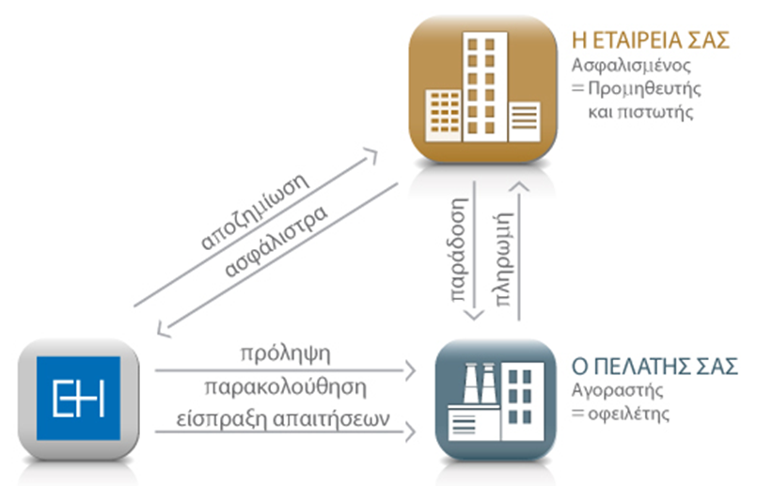
ΑΣΦΑΛΙΣΗ ΠΙΣΤΩΣΕΩΝ
Η Ασφάλιση Πιστώσεων προστατεύει μία επιχείρηση από τον κίνδυνο κάποιος αγοραστής να μην εξοφλήσει τις υποχρεώσεις του. Αυτές οι οφειλές μπορεί να προκύψουν λόγω της αποδεδειγμένης αφερεγγυότητας του αγοραστή ή της αδυναμίας του να εξοφλήσει τις οφειλές του στην καθορισμένη ημερομηνία («καθυστέρηση πληρωμής»).
Οι εμπορικές απαιτήσεις αντιπροσωπεύουν ένα από τα σημαντικότερα στοιχεία του ενεργητικού του ισολογισμού της/των επιχείρησής/σεων. Με την Ασφάλιση Πιστώσεων, δύναται να προστατευτούν οι τρέχουσες και μελλοντικές ταμειακές ροές της/των επιχείρησης/σεων, τα κέρδη, απελευθερώνοντας πόρους και ανακατανέμοντάς τους σε πιο κερδοφόρες δραστηριότητες.
Source: Αναπ. Καθηγητής Dr. Tsoukatos E. (Διαλέξεις στο Μάθημα: Εισαγωγή στην Ασφαλιστική Επιστήμη).
Source: Γκαραγκούνης(2008). Ασφάλιση. Ελληνικό Τραπεζικό Ινστιτούτο

Slide 23
Προγράμματα προστασίας πληρωμών δόσεων
(PPI payment protection insurance)
Με το πρόγραμμα Προστασίας Πληρωμών Δανείων εξασφαλίζεται η πληρωμή των δόσεών για προϊόντα πίστης ιδιωτών (τράπεζες):
Σε περίπτωση απόλυσης ή ακούσιας ανεργίας, προσωρινής ανικανότητας για εργασία λόγω ασθένειας ή ατυχήματος, εφόσον είστε ιδιωτικός υπάλληλος με σύμβαση αορίστου χρόνου
Σε περίπτωση νοσηλείας ή προσωρινής ανικανότητας για εργασία λόγω ασθένειας ή ατυχήματος, εφόσον είστε δημόσιος υπάλληλος, προσωρινά εργαζόμενος ή ελεύθερος επαγγελματίας
Για διάστημα μέχρι και έξι συνεχόμενων μηνών
Ασφάλιστρα (Παραδείγματα) – ΣΤΕΓΑΣΤΙΚΗ ΠΙΣΤΗ
Α. Το μηνιαίο ασφάλιστρο υπολογίζεται ως ποσοστό 4-6% επί της εκάστοτε μηνιαίας δόσης στεγαστικού δανείου με ανώτατο υπολογισμό δόσης δανείου τα €1.500-€2.000.
Β. Το ασφάλιστρο καταβάλλεται εφάπαξ και υπολογίζεται ως ποσοστό % επί του εκάστοτε κεφαλαίου .
Κόστος κάλυψης 3 χρόνων : 4,58‰ επί του εκάστοτε κεφαλαίου
Κόστος κάλυψης 5 χρόνων : 7,15‰ επί του εκάστοτε κεφαλαίου
Ασφάλιστρα (Παράδειγμα – ΠΙΣΤΩΤΙΚΕΣ ΚΑΡΤΕΣ)
Το μηνιαίο ασφάλιστρο υπολογίζεται ως ποσοστό επί τοις εκατό επί του εκάστοτε οφειλόμενου υπολοίπου (λογαριασμού) του προηγούμενου μήνα της πιστωτικής κάρτας και ανέρχεται σε 0,49%.
Εάν το οφειλόμενο υπόλοιπο είναι €1.000 το μηνιαίο ασφάλιστρο ανέρχεται σε €4,90.
Source: Αναπ. Καθηγητής Dr. Tsoukatos E. (Διαλέξεις στο Μάθημα: Εισαγωγή στην Ασφαλιστική Επιστήμη).
Source: Γκαραγκούνης(2008). Ασφάλιση. Ελληνικό Τραπεζικό Ινστιτούτο

Slide 24
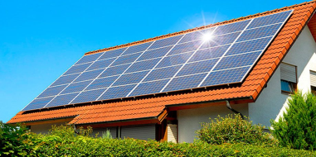
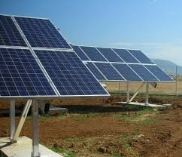
Ασφάλιση Φωτοβολταϊκών Στέγης ή Πάρκων (Underwriting)
  Ευρεία έκρηξη
  Πυρκαγιά από δάσος
  Στάσεις, απεργίες, πολιτικές ταραχές, οχλαγωγίες
  Κακόβουλη Βλάβη
  Τρομοκρατικές ενέργειες
  Ζημιά πυρκαγιάς/έκρηξης λόγω Βραχυκυκλώματος μηχανημάτων και Ηλεκτρικών Εγκαταστάσεων
  Ζημιά λόγω Βραχυκυκλώματος, (ζημιά ιδίου βραχυκυκλωθέντος μηχανήματος) υπέρτασης, επαγωγικών ρευμάτων, μηχανημάτων και Ηλεκτρικών Εγκαταστάσεων
  Πλημμύρα, καταιγίδα, θύελλα
  Χιόνι, χαλάζι, παγετός
  Πτώση αεροσκαφών και αντικειμένων που πέφτουν από αυτά
  Πρόσκρουση οχημάτων τρίτων
  Κλοπή με διάρρηξη και/ή αναρρίχηση και/ή ληστεία, ζημιές στον εξοπλισμό
  Απομάκρυνση συντριμμάτων
  Έξοδα/αμοιβές αρχιτεκτόνων
  Νόμιμη Αστική Ευθύνη έναντι Γειτόνων ή/και τρίτων ως συνέπεια πυρκαγιάς και/ή έκρηξης
Επιπλέον, προαιρετικά περιλαμβάνονται οι παρακάτω καλύψεις:
  Σεισμός και/ή πυρκαγιά εκ Σεισμού
  Απώλεια κερδών
  Πλήρης κάλυψη Μηχανικών Βλαβών και απώλειας κερδών λόγω των Μηχανικών Βλαβών
  Γενική Αστική Ευθύνη
Source: Αναπ. Καθηγητής Dr. Tsoukatos E. (Διαλέξεις στο Μάθημα: Εισαγωγή στην Ασφαλιστική Επιστήμη).
Source: Γκαραγκούνης(2008). Ασφάλιση. Ελληνικό Τραπεζικό Ινστιτούτο

